Slide 1
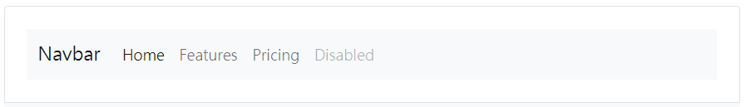

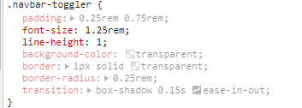


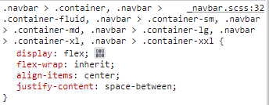
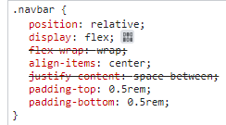
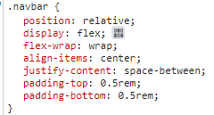
<nav class="navbar navbar-expand-lg navbar-light bg-light">
<div class="container-fluid">
<a class="navbar-brand" href="#">Navbar</a>
<button class="navbar-toggler" type="button" data-bs-toggle="collapse" data-bs-target="#navbarNavAltMarkup" aria-controls="navbarNavAltMarkup" aria-expanded="false" aria-label="Toggle navigation">
<span class="navbar-toggler-icon"></span>
</button>
<div class="collapse navbar-collapse" id="navbarNavAltMarkup">
<div class="navbar-nav">
<a class="nav-link active" aria-current="page" href="#">Home</a>
<a class="nav-link" href="#">Features</a>
<a class="nav-link" href="#">Pricing</a>
<a class="nav-link disabled" href="#" tabindex="-1" aria-disabled="true">Disabled</a>
</div>
</div>
</div>
</nav>
最外層是nav 包div。此div 包住了商標a 及漢堡button 及div(連結)
最外層的nav有.navbar。
內部是.container-fluid

Slide 2
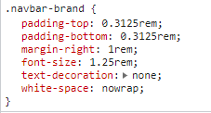
Check 1: 包住的 a link:
註: bootstrap container的CSS
.container{
padding-right: 15px;
padding-left: 15px
margin-right: 15px
maring-right: 15px
}
<a class="navbar-brand" href="#">Navbar</a>

Slide 3
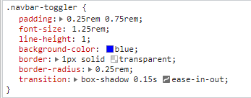
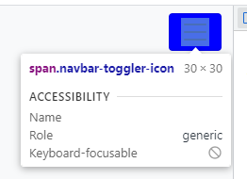
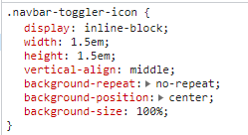
Check 2: 包住的 Button
Button 就是未來的漢堡外圍。有navbar-toggler樣式。未形成漢堡形狀只有 font-size: 1.25 rem; line-height:1;
形成漢堡為
真正的漢堡。由<span class=“navbar-toggler-icon”></span>形成。故改成in-line block，讓它有寬高。
width/ height: 1..5em 是等於30px.

Slide 4


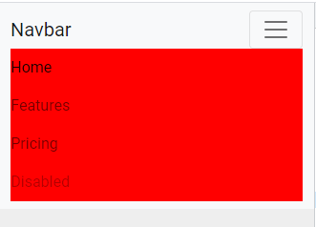
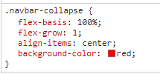


Check 3: 包住的 Div (其有 .collapse .navbar-collapse)
其下包 div (包住所有的link) ，有.navbar-nav
1. .collapse 變漢堡包時 display:none, 沒變時 display:none,
2. .navbar-collapse 變漢堡包時 display:none, 沒變時 flex-basis:100%,
flex-basis:100% 表相對於父flexbox “nevbar”，寬為100%
flex-grow 預設0.
改1表有多的空間。全分配給它一分

Slide 5
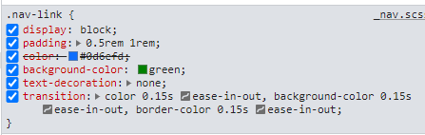
Check 3-1: 包住的 Div (其有 .collapse .navbar-collapse)
其下包 div (包住所有的link) ，有.navbar-nav
link

Slide 6
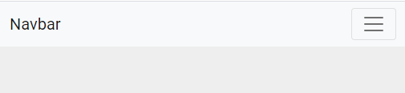
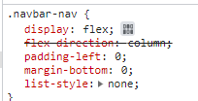
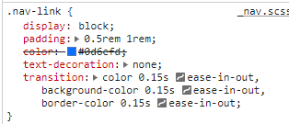
<span class="navbar-toggler-icon"></span>
漢堡是 span 做的。故改成in-line block，讓它有寬高。
navbar-nav內有display:flex;故可讓裏面的<a> 橫排
navbar-nav內有display:flex;故可讓裏面的<a> 橫排

